Slide 1


ỦY BAN NHÂN DÂN QUẬN LONG BIÊN
TRƯỜNG MẦM NON THẠCH CẦU
LĨNH VỰC PHÁT TRIENR THẨM MỸ
Đề tài : Nhận biết hình vuông
Giáo viên : Dương Thị Thu Hằng
Lứa tuooir : 3-4 tuổi
Thời gian : 15-20 phút

Slide 2



Phần 1: Tìm hiểu
Tham quan siêu thị mini

Slide 3
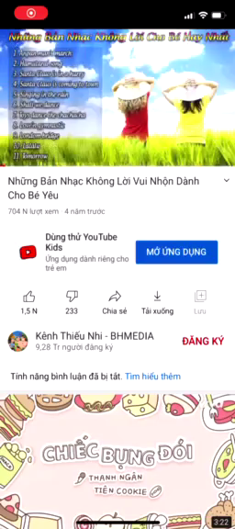

Phần 1: Tìm hiểu
Tham quan siêu thị mini

Slide 4

Phần 2: Cùng khám phá

Slide 5

Hình tròn

Slide 6
Hình vuông

Slide 7
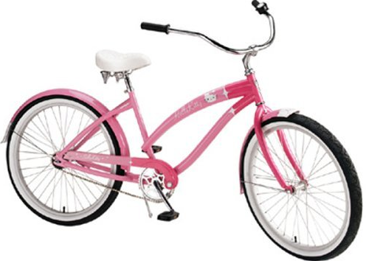
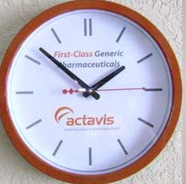

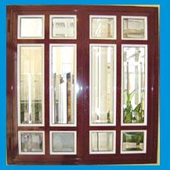
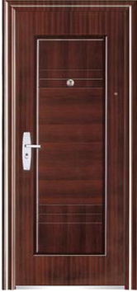
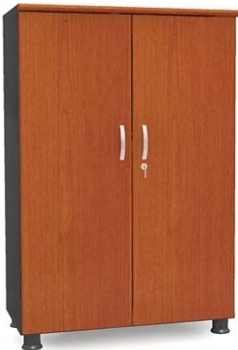
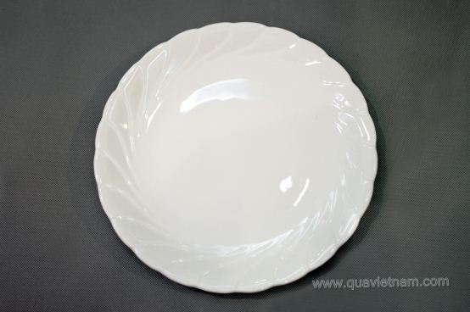
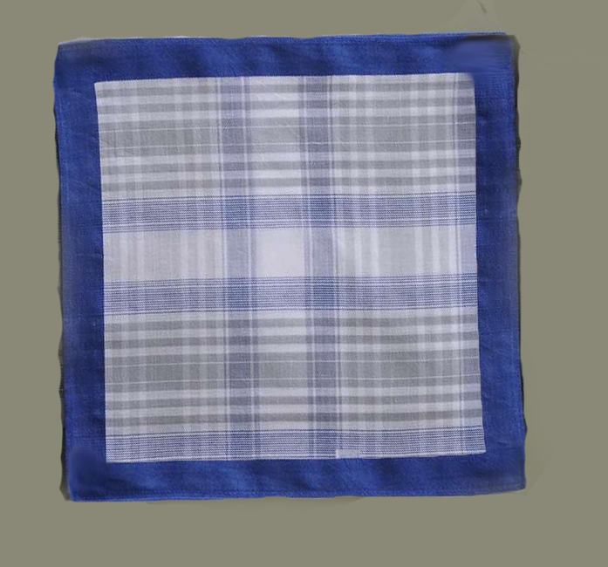

Slide 8


Slide 9
Hình gì xuất hiện?
Hình tròn

Slide 10
Hình gì xuất hiện?
Hình vuông

Slide 11
Luyện tập, củng cố
Phần 3:
Ai thông minh hơn
Trò chơi 1: Thi xem ai nhanh
Trò chơi 2: Về đúng nhà

Slide 12
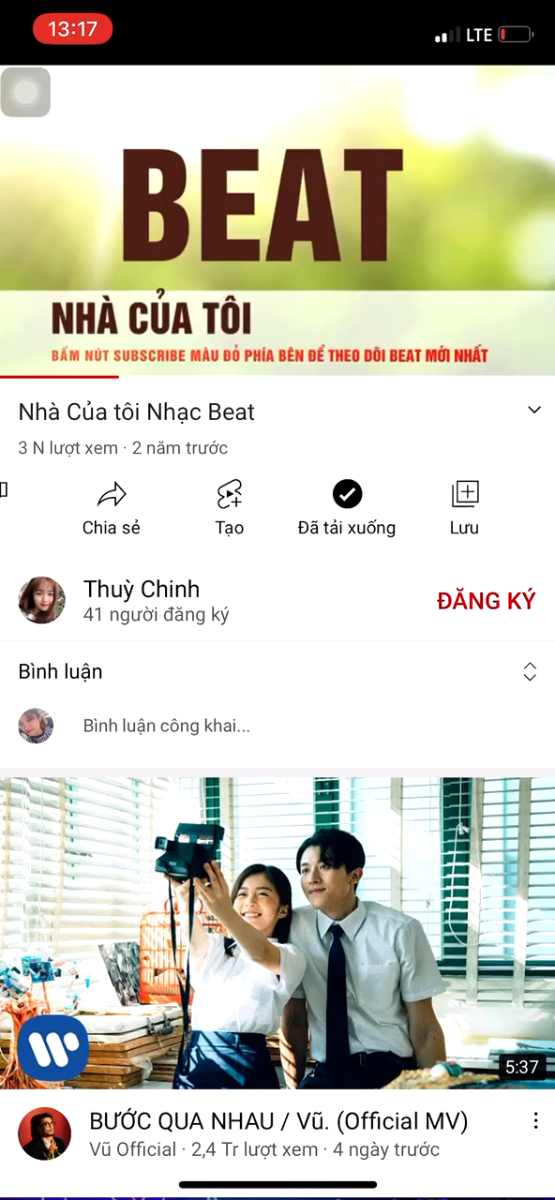
Trò chơi 2:
Về đúng nhà

Slide 13



TRƯỜNG MẦM NON CẨM PHONG

